Slide 1

ClusterIt!
Unsere Namen

Slide 2
Vorlage
Vorlage
Vorlage

Slide 3
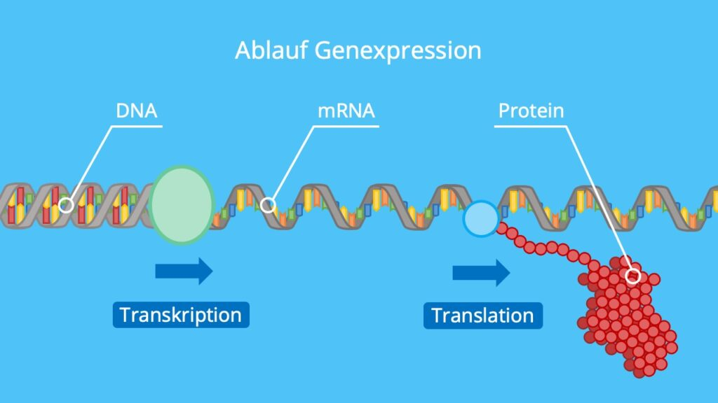
Biologische Grundlagen
Biologische Grundlagen
Transkriptionsfaktoren entscheiden, ob und wie stark ein Gen abgelesen wird
Feinjustierung auf mehreren Ebenen (post-transkriptionell, translational, posttranslational)
Messung via RNA-Seq → Count-Matrix (Gene Proben)
Unterschiedliche Sequenziertiefen → Normalisierung
Genexpression asynchron → Messungen sind Momentaufnahme
Zentrales Dogma: DNA → RNA → Protein
https://studyflix.de/biologie/genexpression-2646

Slide 4
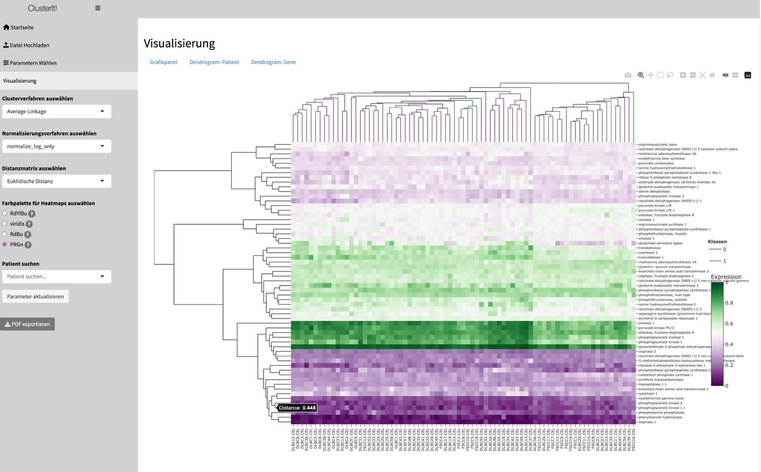
Medizinische Grundlagen
Medizinische Grundlagen
Polygentische biologische Prozesse
Pathways: funktional zusammengehörige Gene
KEGG: Referenzdatenbank von Pathways
Molekulares Tumorboard: interdisziplinäres Ärztegremium zur Erarbeitung von individual Therapien
Clinical Decision Support System als gemeinsame Diskussionsgrundlage

Slide 5
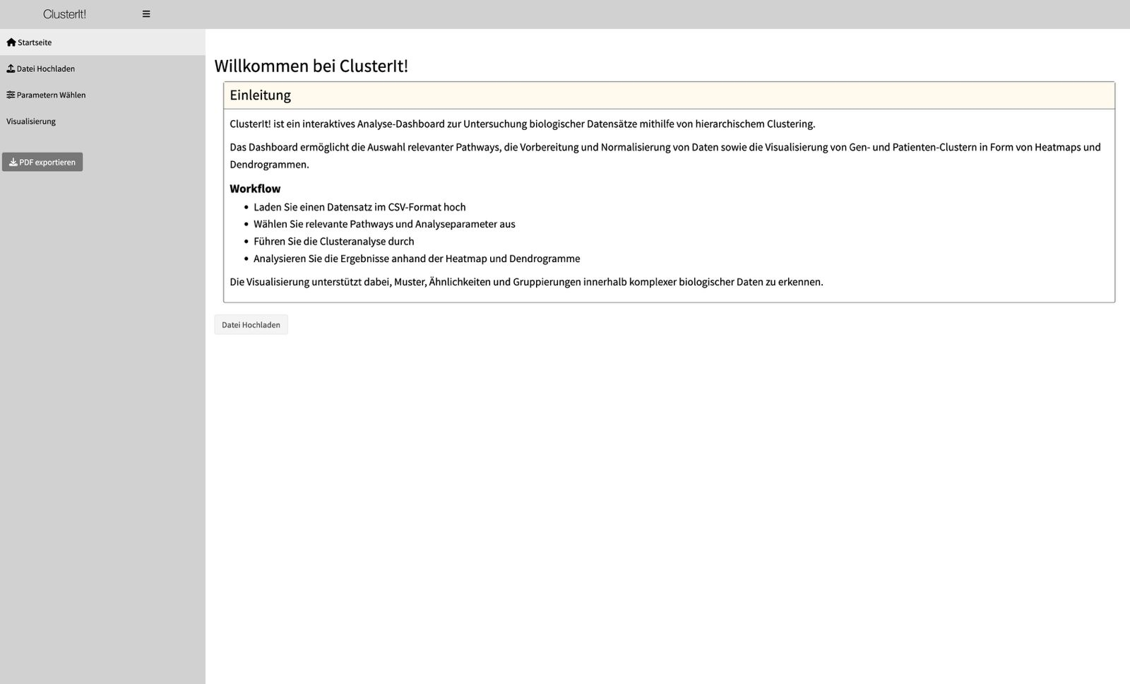
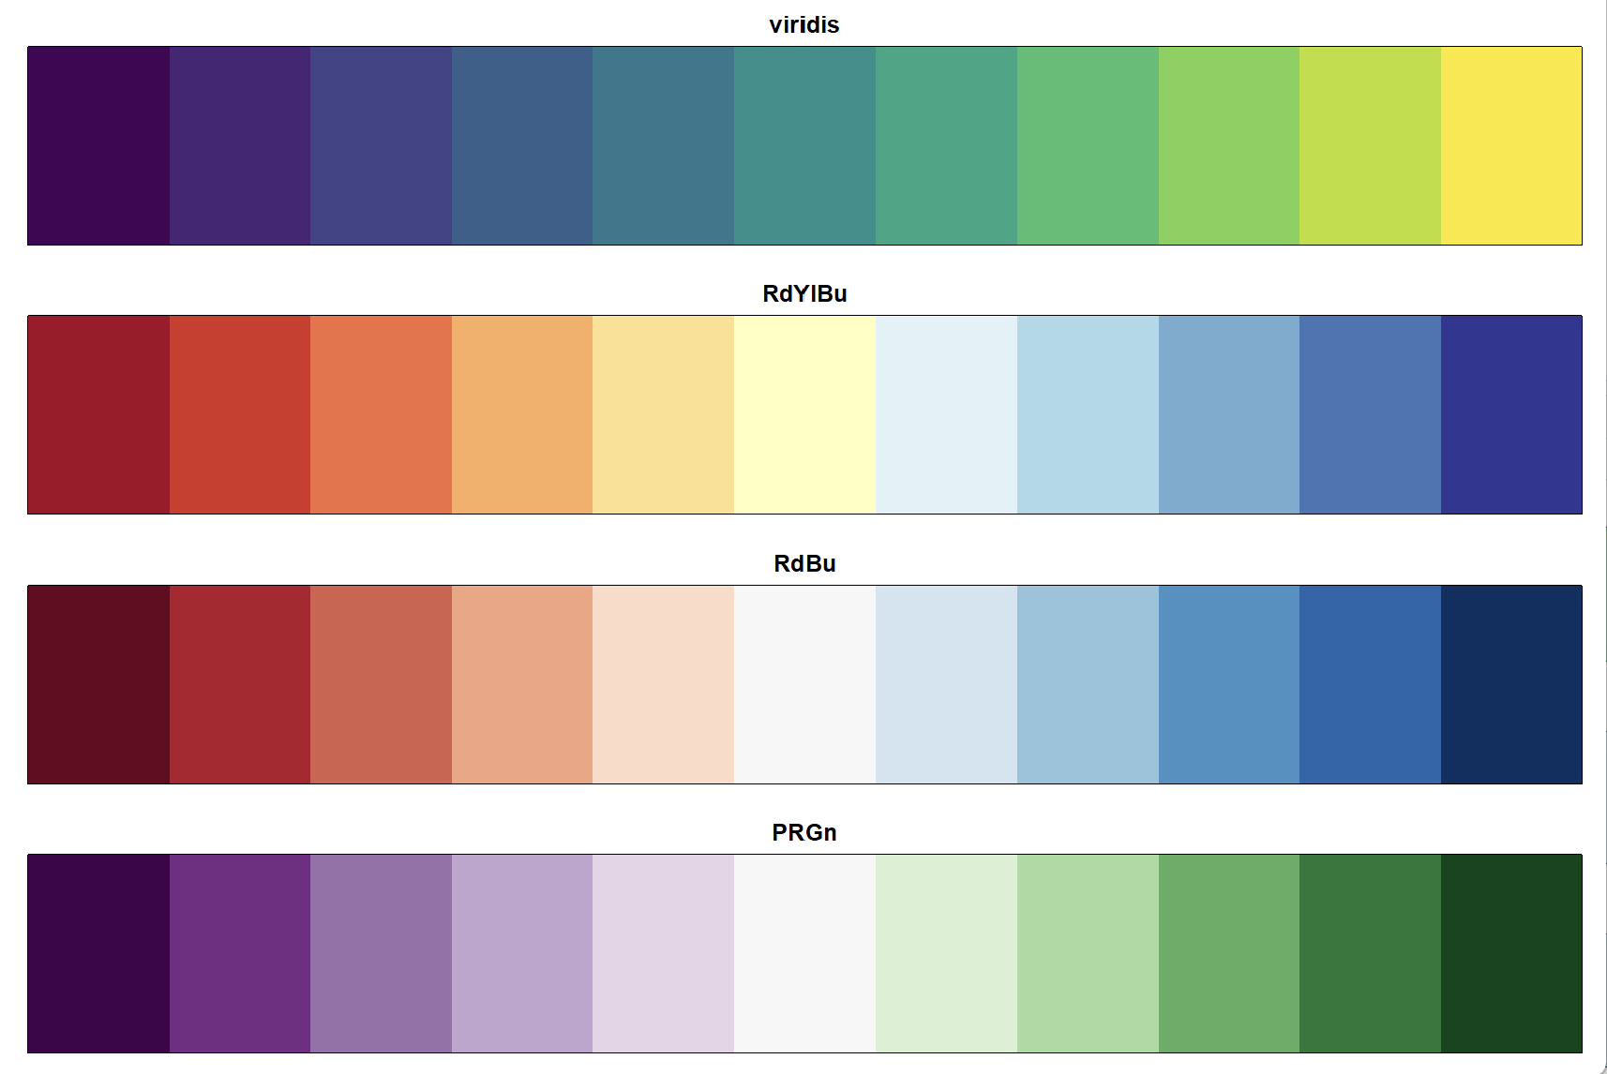
Farben
Allgemein und Heatmap
Ziel: fehlerfreie Interpretierbarkeit, Barrierefreiheit, visuelle Neutralität
Extrempunkte einer Skala müssen gleich intensiv wirken, sonst verzerrte Gewichtung
Berücksichtigung von Rot-Grün-Sehschwäche
GUI bewusst neutral gehalten (Grau/Weiß/Beige)
RGB für Bildschirm
Heatmap → kontinuierliche Farbskala

Slide 6
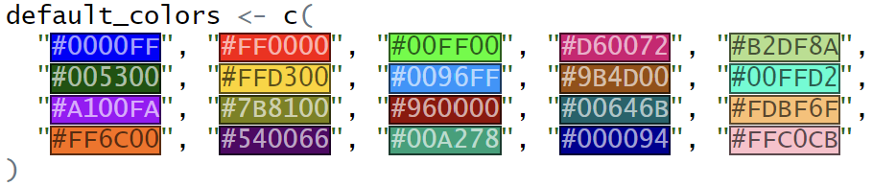
Farben
Dendrogramm
Dendrogramm → diskrete Farben
Größte Herausforderung: dünne Linien → helle Mitteltöne ausgegrenzt
mehr als 9 unterschiedliche Labels → eigener 20-Farben-Vektor

